Slide 1
Hoofdstuk IV COMPLEXE VORMEN VAN LEREN: GEZAMENLIJKE EFFECTEN VAN MEERDERE REGELMATIGHEDEN

Slide 2
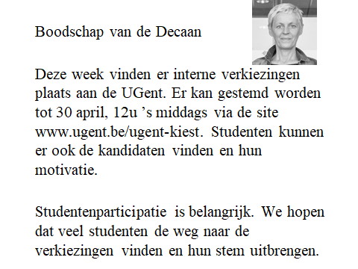

Slide 3
IV.0. Enkele basistermen
(zie ook inleidend hoofdstuk)
Complex leren = gezamenlijk effect van meerdere regelmatigheden
2 types van complex leren op basis van type Er
- Gemodereerd leren: effect van meerdere standaard regelmatigheden (= Er met enkelvoudige stimuli / gedrag)
- Effecten van meta-regelmatigheden: effect van Er waarvan minstens één element zelf een Er is

Slide 4
IV.1. Functionele kennis
IV.1.1. Twee types van complex leren
IV.1.1.1. Gemodereerd leren (moderated learning)
= gezamenlijk effect van meerdere standaardregelm.
(dus niet zelfde effect als maar één van die regelm.)
=> Al veel voorbeelden gezien (vb., sensoriële preconditionering, geconditioneerde bekrachtiging, DOE, …)
=> En er bestaan nog veel andere voorbeelden (vb, PIT)
vb. licht krijgt functie van Sd voor hendel duwen na “licht – voedsel” + “hendel duwen – voedsel”

Slide 5
Belang van term “gemodereerd leren”
=> toont wat gemeenschappelijk is (heuristisch)
=> laat toe om ze met mekaar in verband te brengen
vb. “intersecting regularities” (snijdende regelmatigh.)
sensoriële preconditionering
Faze 1: licht – toon
Faze 2: toon – voedsel
Test: licht ontlokt CR
PIT
Licht-voedsel
Hendel duwen –voedsel
Licht functioneert als Sd

Slide 6
geconditioneerde bekr.
Licht – voedsel
Hendel duwen – licht
=>Licht functioneert als Sr
PIT
Licht-voedsel
Hendel duwen –voedsel
=> Licht functioneert als Sd

Slide 7
Hughes et al. (2016): Intersecting regularities (IR)
= 4de type van regelmatigheid => 4de type van leren
=> nieuwe voorbeelden van leren via IR
=> meer keuzes voor product 1 dan product 2

Slide 8
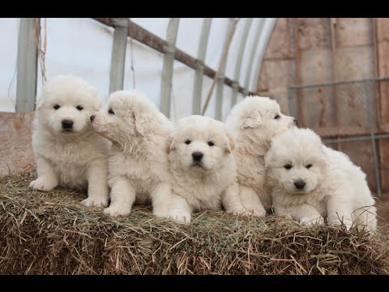
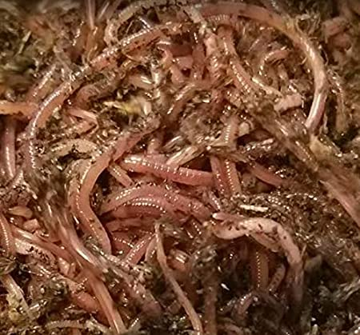
CUG
VEK

Slide 9
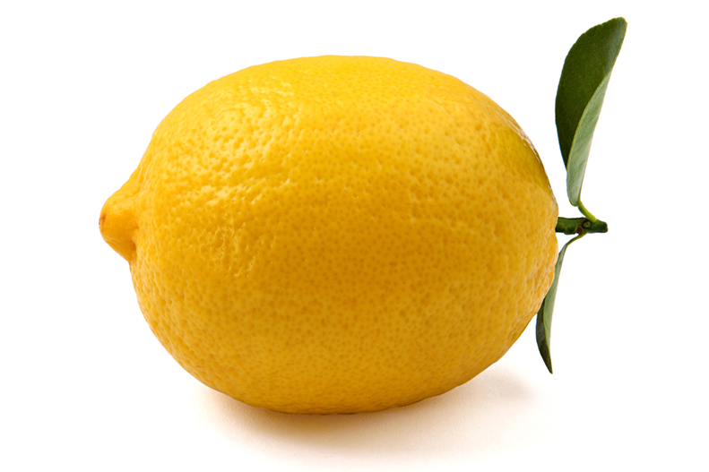
IV.1.1.2. Effecten van meta-regelmatigheden
Regelmatigheden in voorkomen regelmatigheden
Laat de studie toe van de functies van relaties en regelmatigheden
De functies van relaties: Relationeel leren
regelmatigheden laten toe om relaties te identificeren (gelijk, verschillend, groter, … op meerdere vlakken)

Slide 10
Relationeel gedrag: B = f (relatie)
a: ---------- a: ----------
b: ----- b: --------------
a: ----- a: -----
b: --- b: -------
=> mensen en andere dieren kunnen boven kans de grootste optie kiezen
=> relatie = stimulus klasse met relatie als unit (vb., stimulus “a is grootste” vs. stimulus “b is grootste”)

Slide 11
Relationeel leren: B = f (Er met relatie als stimulus)
=> meta-regelmatigheden laten toe om relaties te hebben als stimuli en dus om relationeel leren te bestuderen; Vb. Matching-to-sample
= effect van Sd: R - Sr meta-regelmatigheid met relatie tussen stimuli als Sd

Slide 12
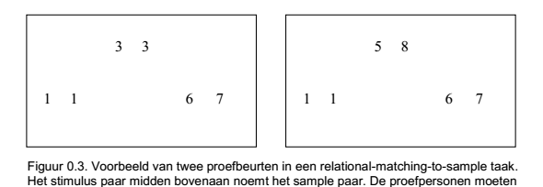
vb. Relational matching to sample:
= effect van Sd: R - Sr meta-regelmatigheid met relatie tussen relaties als Sd

Slide 13
En nog vele andere voorbeelden van relationeel leren
(vb., effecten van herhaaldelijk voorkomen van een relatie; effecten van samen voorkomen van relatie en schok of twee relaties)
=> zie verschillende types van leren (inleidend hfst)
Hierbij kunnen relaties allerlei stimulus functies opnemen (Sd, Sr, CS, occasion setter, …)

Slide 14
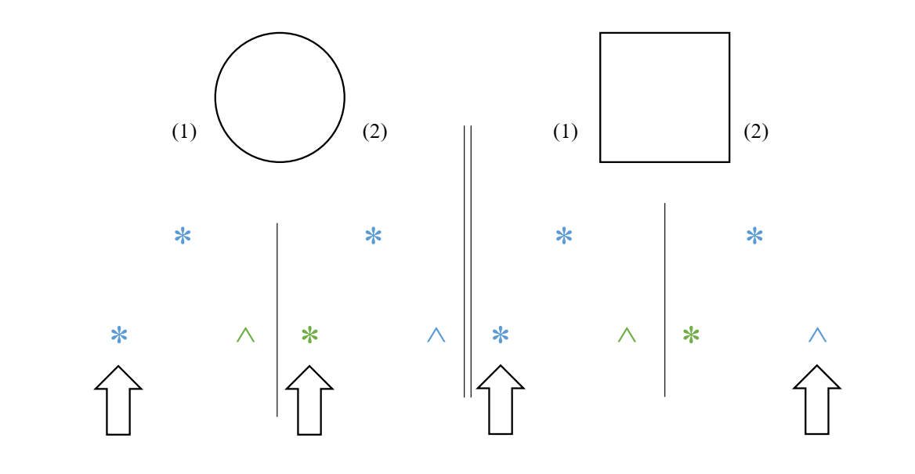
Cruciale functie bij relaties: Contextual Relational Cue
Ook relaties kunnen de functie van Crel uitoefenen

Slide 15
b) De functies van regelmatigheden: Regelm. als Crel
regelmatigheid als stimulus klasse:
unit = spatio-temporele kenmerken
(vb., samen voorkomen in tijd en ruimte)
regelmatigheid kan allerlei stimulus functies hebben (vb., Sd, Sr, CS, occasion setting, …)
En ook de functie van Crel (vb. AARR) => Learning 2.0

Slide 16
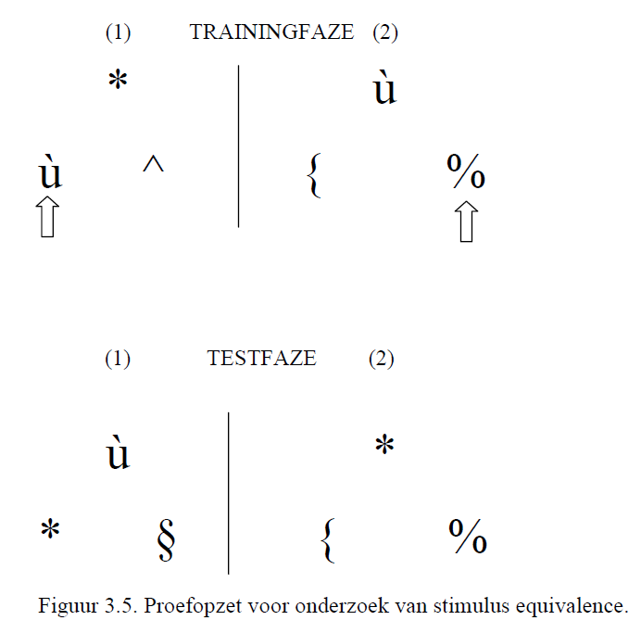
- AARR: doen alsof prikkels gerelateerd zijn

Slide 17
IV.1.2. Learning 2.0
Regelmatigheid is geen directe oorzaak maar een relational cue (Crel)
vb. Evaluatieve conditionering:
Vekte (CS) – Bloemen (US) => Vekte wordt positief
vb. Leren via analogie: op elke trial 2 regelmatigheden
Er1: Vekte – Bloemen Er1: Vekte – Bloemen
Er2: Gelukkig – Heerlijk Er2: Gelukkig – Afschuw
=> Vekte positief => Vekte negatief
Learning 2.0: Er1 = Crel; Er2 = hogere-orde-Crel
=> EC = AARR

Slide 18
Is alle leren is AARR???? Functioneren alle regelmatigheden als Crel?
vb. Mere exposure: frequentie van prikkel is Crel voor gelijkenis tussen die prikkel en positieve prikkels (die vaak hoog frequent zijn)
=> ME omkeren door Crel functie van frequentie om te keren?
vb. leren door instructies: Taalgebruik is ook AARR

Slide 19
Nieuw tijdperk leerpsychologie: Learning 2.0
=> Wordt leren beïnvloed door context?
=> Is leren bij (talige) mensen fundamenteel anders?
=> Nieuwe onderzoeksvragen
- Hoe wordt Crel functie geleerd?
- Hoe kan Crel functie veranderd worden?
- Hoe interageren verschillende Crels?

Slide 20
IV.2. Mentale proces theorieën
- Tot nu toe werd complex leren niet als een klasse gezien, dus enkel onderzoek naar aparte fenomenen
- Meestal vanuit het perspectief van associatieve modellen (vb., ketens van associaties)
CS1-------CS2-------US
- Maar kan ook gebaseerd zijn op inferentieel redeneren op basis van proposities
- Proposities ook nodig voor NAARR en AARR

Slide 21
Geef je feedback
hier of via email:
jan.dehouwer@ugent.be
Zorg goed voor jezelf!
Notes:
🍐 This is a Pear Deck Text Slide
🍐 To edit the type of question, go back to the "Ask Students a Question" in the Pear Deck sidebar.

